Slide 1



Digitalna transformacija u tijeku
Patrik Franković
Zoran Frlan
Domagoj Petelin
Matija Zaležak
HEP d.d., Sektor za informacijsko komunikacijske tehnologije

Slide 2
Sadržaj
HEP grupa
Što je digitalna transformacija?
Digitalizirani poslovni procesi – vlastita rješenja
  Koncept
  Tehničko rješenje
Digitalno sutra

Slide 3

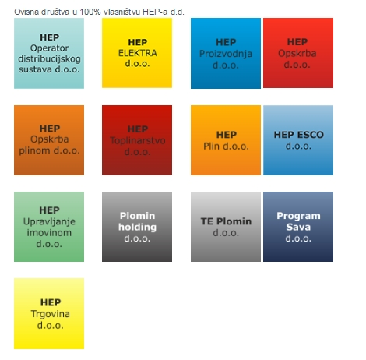
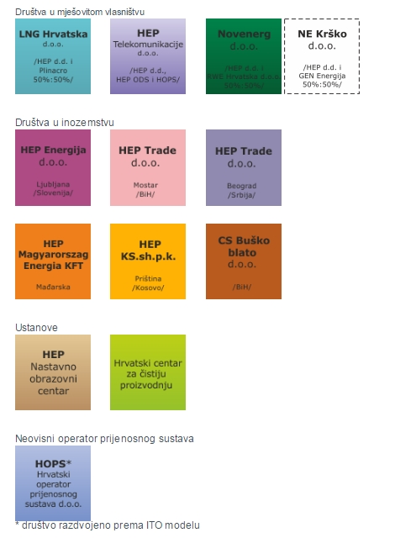
HEP grupa
Sektor za informacijsko komunikacijske tehnologije (SIT)

Slide 4

Digitalna transformacija
Digitalna transformacija je transformacija organizacije i poslovnih procesa uz pomoć digitalnih alata i tehnologije koju provode ljudi.
Mijenjanje poslovanja korištenjem različitih digitalnih tehnologija.
Notes:
Ponekad je to i podizanje web stranice ili neke web usluge, ali ovdje govorimo o pokrivnosti i digitalizacijsi osnovih koorporatvnih procesa i o pokušaju mijenjanja svijesti ljudi tj zaposlenika

Slide 5
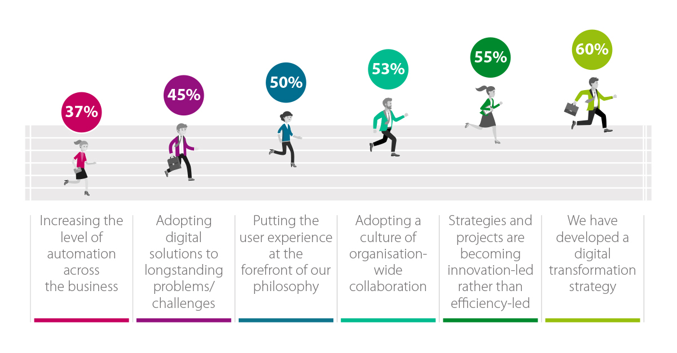
Transformacija u HEP-u
Digitalna transformacija dio strategije svake organizacije HEP grupe
Transformacija se u manjim koracima odvija stalno i svuda
Povećanje automatizacije poslovnih procesa u svim segmentima poslovanja

Slide 6
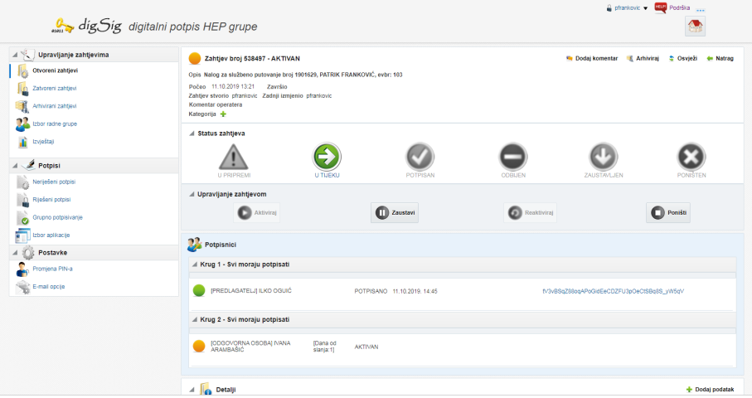
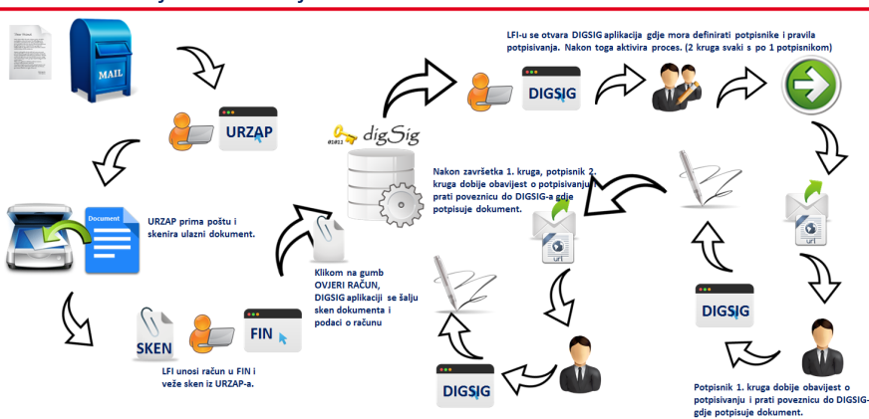
(Self)Transformacija
Fokus na interne korporativne procese
Reorganizacija i problem dislociranosti iskorišten kao dokaz prednosti i isplativosti digitalizacije
Razvoj i implementacija servisa za digitalni potpis (DigSig) temelj
Suradnja Poslovanja i IT-a je ključ uspjeha

Slide 7
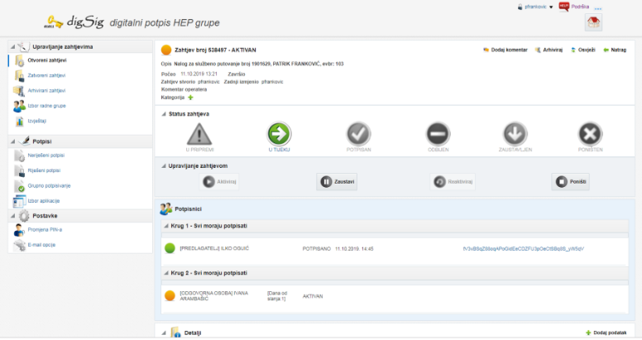
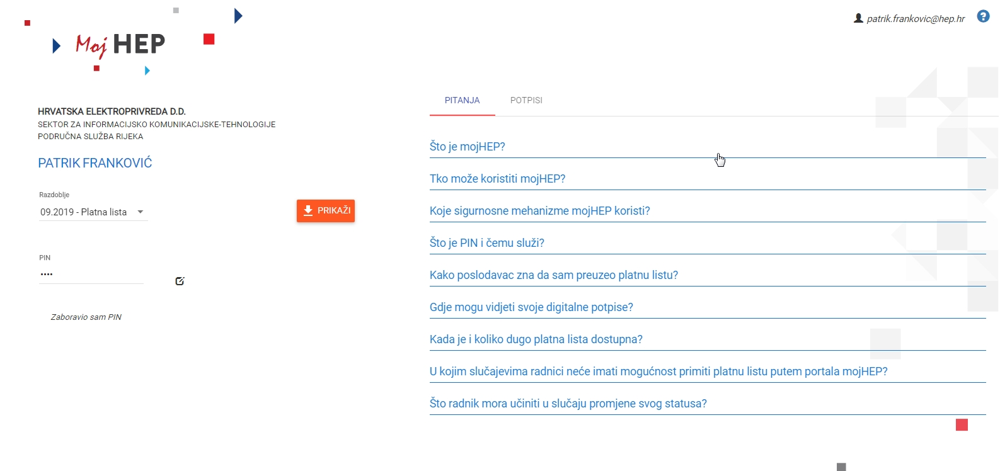
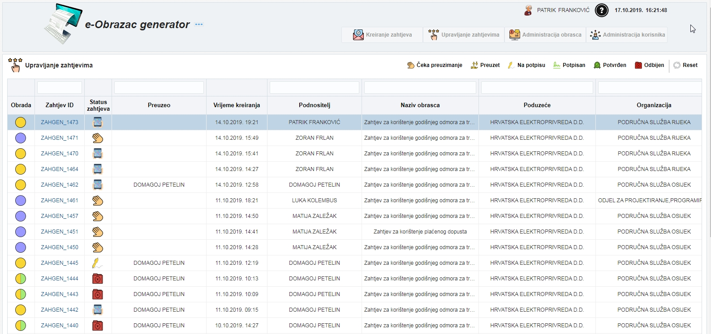
Podržani poslovni procesi
Digitalni potpis
  Ovjera računa
  Putni nalozi
  Platna lista
  Popratnica ugovora (nabava)
  Obrasci zaposlenika
Mojhep
  Osobni portal zaposlenika
  Pregled i primitak platne liste
eObrazac generator
  Zahtjevi i obrasci zaposlenika
eUsluge* (HrOUG predavanje)
  SEPA
  e-računi
ePrijave – produkcija 1/2020
eNabava – u razvoju

Slide 8
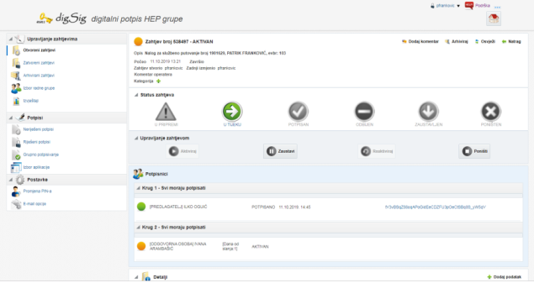

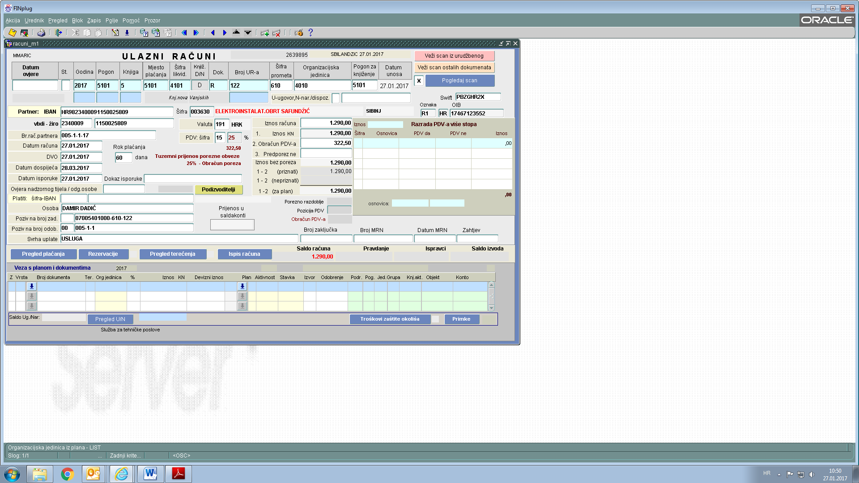
DigSig - digitalni potpis HEP grupe
Interni potpis
Pravila potpisivanja tko, što, kada, kojim redom
Autorizacija putem AD-a i osobnog PIN-a
Sinkronizirano s bazom kadrovske
„Digitalna kemijska”
Ostale aplikacije šalju DIGSIG-u što žele potpisati
Jednostavna integracija u bilo koju aplikaciju
Implementirani poslovni procesi:
  Ovjera ulaznih računa
  Ovjera i obračun putnih naloga
  Primitak platne liste
  Ovjera popratnice ugovora (nabava)
  Obrasci zaposlenika (11/2019)
  Suglasnosti u procesu nabave (1/2020)

Slide 9















DigSig – primjer ulaznih računa
Operateru se otvara DIGSIG aplikacija gdje mora definirati potpisnike i pravila potpisivanja. Nakon toga aktivira proces. (2 kruga svaki s po 1 potpisnikom)
DIGSIG
URZAP
Nakon završetka 1. kruga, potpisnik 2. kruga dobije obavijest o potpisivanju i prati poveznicu do DIGSIG-a gdje potpisuje dokument.
URZAP prima poštu i
skenira ulazni dokument.
Klikom na gumb
OVJERI RAČUN,
DIGSIG aplikaciji se šalju
sken dokumenta i
podaci o računu
FIN
DIGSIG
SKEN
LFI unosi račun u FIN i veže sken iz URZAP-a.
DIGSIG
Potpisnik 1. kruga dobije obavijest o potpisivanju i prati poveznicu do DIGSIG-a gdje potpisuje dokument.

Slide 10
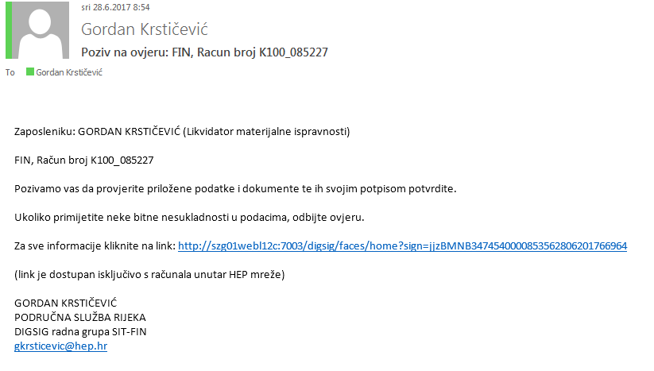
DigSig – koncept
Neovisna aplikacija
  javno izloženi servis (API) prima podatke drugih aplikacija i pretvara u zahtjev za potpis
  komunikacija s drugim app pomoću samo dva podatka
    tajni ključ za klijentsku app
    šifra ovjere (jedinstvena unutar klijentske app)
Poziv procedure za slanje podataka za potpis koja vraća jedinstveni URL za taj zahtjev
Na osnovu primljenog tokena provjeravaju se prava i eventualno se dohvaćaju datoteke i spremaju u bazu
Šalju se podaci i putanje do datoteka (share, url)
Potpisnik putem URL-a iz primljenog maila pristupa aplikaciji i potpisuje zahtjev
Aktivacijom zahtjeva šalje se mail s pozivom za potpis putem jedinstvenog URL-a koji samo ta osoba može otvoriti

Slide 11
DigSig –značajke
Neovisna aplikacija
  javno izloženi servis (API) prima podatke drugih aplikacija i pretvara u zahtjev za potpis
  komunikacija s drugim app pomoću samo dva podatka
    tajni ključ za klijentsku app
    šifra ovjere (jedinstvena unutar klijentske app)
Svi zahtjevi, podaci i dokumenti se čuvaju u DIGSIG bazi
Veza s kadrovskom app
Korisničke grupe, filteri po org.jedinicama
Podsjetnici
SmartDB database koncept (GUI – ADF, poslovna logika – Oracle baza)
45 tablica, 6000 linija koda

Slide 12
DigSig –statistika
>2.100.000 potpisa
5000+ poslanih poruka dnevno
> 500.000 zahtjeva za potpis (dokumenata za potpisati)
> 550.000 priloga (cca 270 GByte)
3000+ sesija dnevno
100-200 istovremenih korisnika

Slide 13
mojHEP
Osobni portal zaposlenika HEP grupe
Osnovna funkcionalnost jest pregled platne liste
Preduvjeti:
  Datacentar korisničko ime (email)
  Pristup HEP-ovoj mreži (može i vpn)
  Suglasnost/odobrenje za digitalno primanje platne liste
cca 6.500 od 10.000 zaposlenika
Primitak platne liste se potvrđuje digSig potpisom
Obavijest o isplati plaće za pojedinu tvrtku se potvrđuje putem backend aplikacije i šalje se zaposlenicima putem maila
Procijenjena ušteda od 1.000.000 kn godišnje

Slide 14




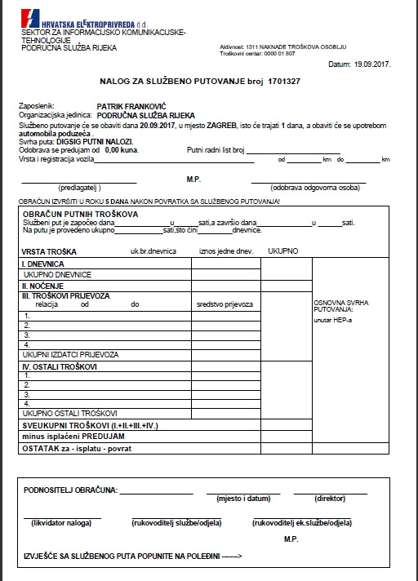


mojHEP - koncept
mojHEP portal
Pristupa mojHEP portalu
Osoba A želi vidjeti svoju platnu listu
mojHEP provjerava je li korisnik na domeni (tko si?) i ima li prava pristupa mojHEP portalu (što smiješ?). Na osnovu korisničkog imena dobiju se potrebni podaci iz baze kadrovske o radniku (digsig baza).
Osoba bira za koji mjesec želi platnu listu. Aplikacija „zna” tko je osoba za koju se kreira platna lista na osnovu podatka o logiranom korisniku.
U pozdaini se potpisuje primitak i osoba A dobije platnu listu u pdf formatu na ekranu.
PIN?
Pristup modulu platnih lista zaštićen je osobnim pinom radnika (digsig)
Izvršava se report Platna lista koji podatke čita iz baze Plaća.

Slide 15
mojHEP – tehničke značajke
Autentikacija putem AD domene
Osobni PIN
Timeout 1 minuta
Logička provjera kod izvođenja reporta
Provjera da li se report pravilno učitao
diSig potpis se izvodi tek nakon učitavanje reporta
Naknadno uvedeno arhiviranje platne liste
  ugrađena lozinka za pdf datoteku koja se može pregledati isključivo putem za tu namjenu razvijene web aplikacije
Alati
  AngularJS, REST – mojhep portal
  Report platna lista –BI Publisher
  Backend aplikacija za administriranje - ADF

Slide 16
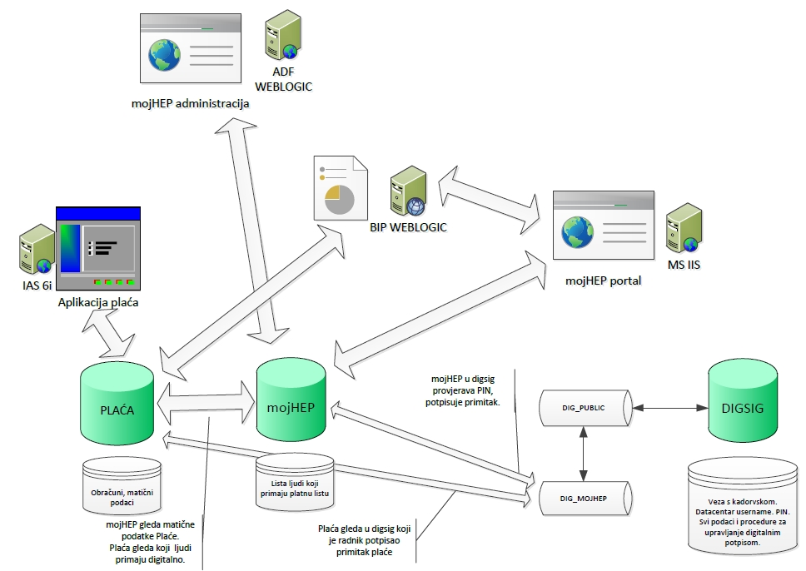
mojHEP – arhitektura

Slide 17
eObrazac generator - koncept
Jedinstvena aplikacija za kreiranje i upotrebu raznih zahtjeva za potrebe HEP grupe
Aplikacija je neovisna i jedinstvena
Druge aplikacije same uzimaju podatke po potrebi (PULL)
Korisnici sami kreiraju zahtjeve/obrasce
Fleksibilan model aplikacije omogućava unos bilo koje vrste obrasca(zahtjeva) koji uključuje bilo koje vrste podataka (datum, broj, tekst)
Prilagodljiv model za sve organizacije/društva po potrebi
Referent kao administrator sustava pojedine organizacije (preporuka)
Integracija s digsig potpisom
Integracija s mojhep portalom
Početak produkcije 11/2019
  Zahtjev za GO
  Zahtjev za plaćeni dopust
  Zahtjev za plaćeni dopust u svrhu obrazovanja

Slide 18


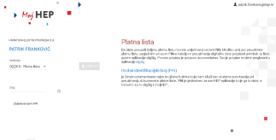
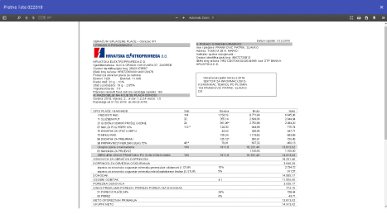
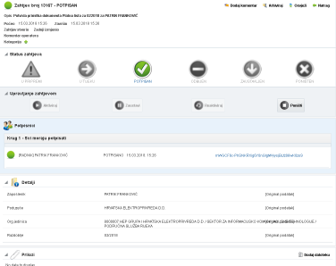

Pristupa mojHEP portalu
Osoba A želi unijeti zahtjev za godišnji
mojHEP provjerava je li korisnik na domeni (tko si?) i ima li prava pristupa mojHEP portalu (što smiješ?)
Osoba bira koji zahtjev želi ispuniti, te unosi podatke za pojedini zahtjev (od-do).
PIN?
PIN-om potvrđuje unos zahtjeva
Nakon uspješnog potpisa referent printa/sprema digitalno potpisani obrazac zahtjeva.
U digsigu referent ispunjava pravila potpisivanja(tko i kada potpisuje) i kreće proces potpisivanja
Referent provjerava i potvrđuje zahtjev i šalje ga na potpis u digsig

Slide 19
eObrazac generator –značajke
Jedinstvena i neovisna aplikacija
  Modul za popunjavanje obrazaca (korisnički dio)
  Modul za administriranje obrazaca (administratorski dio)
  Modul za upravljanje obrascima (operativni dio)
Administratori sami definiraju obrasce i pripadajuće podatke
Korisnički dio opisan na slici – mojHEP portal (i/ili neke druge aplikacije)
Upravljački modul
  Služi za upravljanje predanim obrascem
  Slanje u digsig na potpis
  Provjera i validacija podataka
  Poništavanje ili izmjena

Slide 20
eObrazac generator – prednosti
Brže, efikasnije, transparentnije i kvalitetnije rješenje za obradu zahtjeva
Ušteda na tiskanju i slanju obrazaca i vremena djelatnika uključenih u proces
Ujednačen i standardiziran proces podneska i obrade zahtjeva za cijelu HEP grupu
Ujednačen i standardiziran izgled svih obrazaca (zahtjeva)
Podržava obradu zahtjeva i za zaposlenike bez domenskog account-a
Automatska obrada podataka iz obrazaca i povezivanje s drugim aplikacijama koje te podatke koriste (kadrovska, plaće, radno vrijeme itd)
Mogućnost nadogradnje aplikacije i na slične probleme
Postepeno uvođenje obrazaca/zahtjeva

Slide 21
eObrazac generator – izgled
eObrazac

Slide 22
Što dalje?
ePrijave – online sustav za prijavu za posao
  Web modul gdje se potencijalni kandidati prijavljuju
  Admin modul za obradu oglasa i praćenje prijava
eNabava – digitalno praćenje procesa nabave
  Kompleksan proces zbog zakonske regulative javne nabave i internih pravila
  Praćenje statusa predmeta
  Online kolaboracija na izradi dokumenata za nabavu
  Integracija s digSig potpisom
digSig
  Mobilna verzija aplikacije
    problem autentikacije korisnika putem interneta - postoji idejno rješenje
    PWA tehnologija

Slide 23
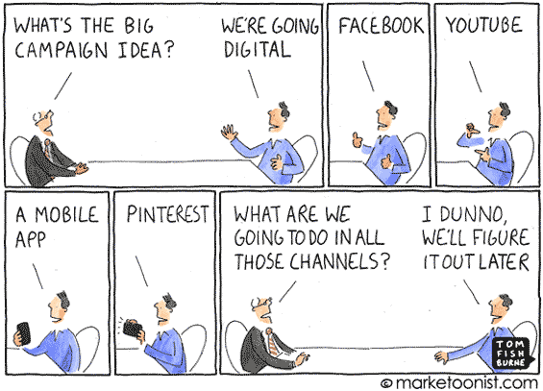
Zaključak
Digitalna transformacija se događa
Nema magičnog štapića
Ljudi su ključ uspjeha
I male promjene u tehničkom smislu mogu donijeti veliku promjenu u podizanju digitalne svijesti
Nužno mijenjati i poslovni proces, ne samo način njegove izvedbe

Slide 24

Hvala na pažnji!

